Slide 1
DIO NON CI ABBANDONA
LA STORIA DI ADAMO ED EVA

Slide 2
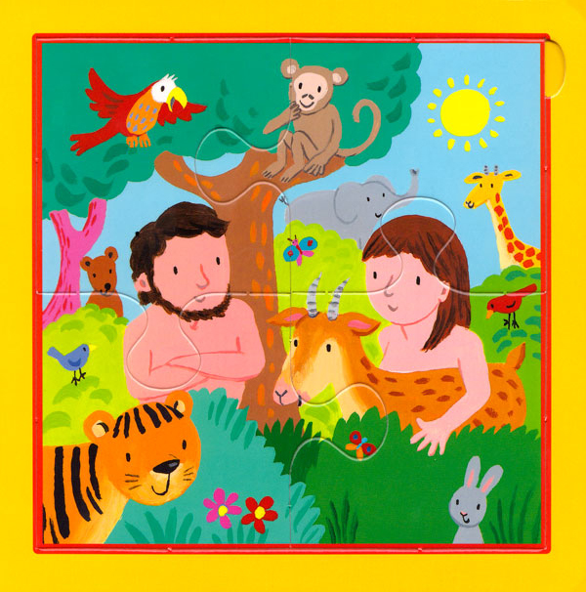
ADAMO ED EVA NEL GIARDINO DELL’EDEN
Dio pose l’uomo e la donna in un giardino e disse loro di coltivarlo e custodirlo. I due potevano mangiare i frutti di tutti gli alberi del giardino tranne di quello della conoscenza del bene e del male.

Slide 3
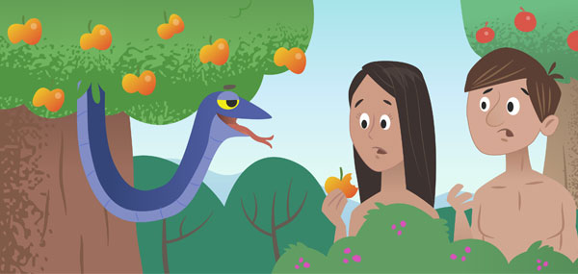
LA DISOBBEDIENZA
L’uomo e la donna, però, si lasciarono convincere dal serpente e disobbedirono alle parole di Dio. Questo atto di disobbedienza viene ricordato come il peccato originale di Adamo ed Eva, che da quel momento viene trasmesso a ogni uomo fin dalla nascita.

Slide 4
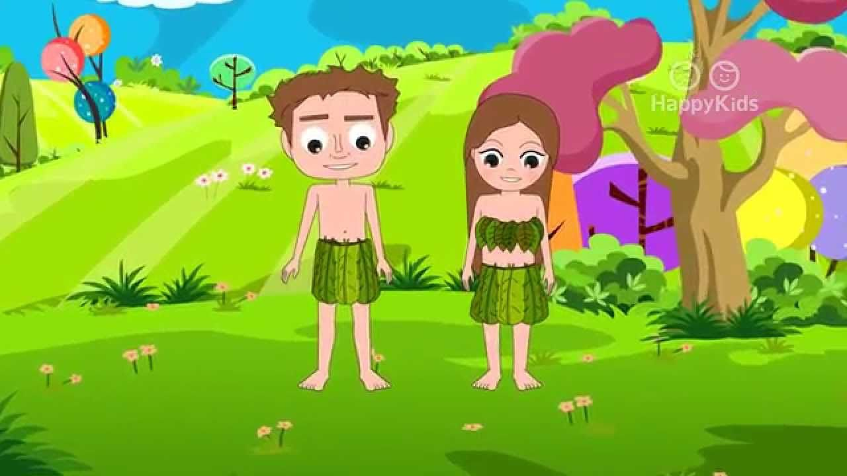
DIO NON CI ABBANDONA
Dio cacciò Adamo ed Eva dal giardino, ma promise loro la salvezza: in futuro avrebbe ristabilito l’alleanza con l’umanità . DIO non abbandona mai le sue creature, anche quando si allontanano da lui. Egli promette la venuta di suo figlio Gesù.
ATTIVITA’ : leggi e completa a pag.10 del libro di religione e disegna sul quaderno la storia di Adamo ed Eva.

